Slide 1
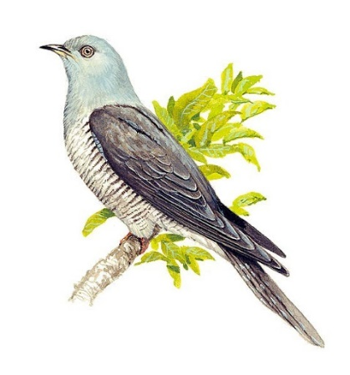
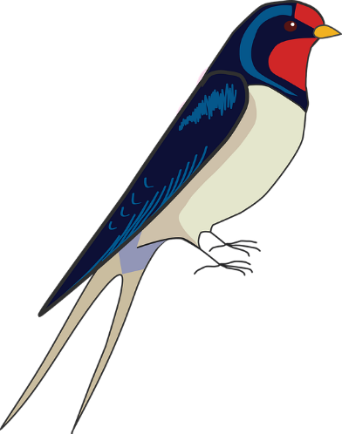
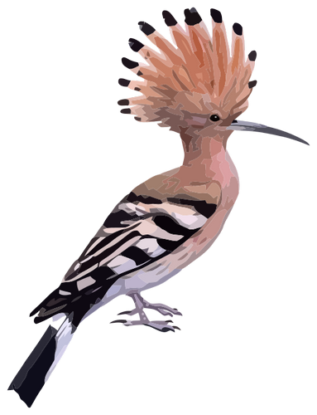
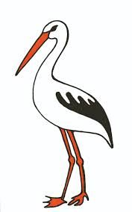
PTÁCI II.
PTÁCI TAŽNÍ

Slide 2
PTÁCI
Ptáci jsou dvojnozí teplokrevní obratlovci, kteří snášejí vejce. Vyznačují se opeřením, křídly vyvinutými z předních končetin a dutými kostmi. Dalším znakem je zobák, který je přizpůsoben k příjmu potravy.
Celkem je známo asi 9600 jejich druhů.

Slide 3
PTÁCI
Ptáky, kteří žijí v naší přírodě, můžeme rozdělit na stálé a tažné.

Slide 4
Stálí ptáci
Stálí ptáci jsou zcela přizpůsobeni našim podmínkám i zimě. V zimě se živí kořínky, které najdou. Mnoho z nich se vyskytuje v blízkosti lidských obydlí, kde jim lidé do krmítek dávají potravu.

Slide 5
Tažní ptáci
Tažní ptáci se chovají jinak. Vzhledem k tomu, že se většinou živí hmyzem nebo jinými živočichy (žáby, ještěrky), neměli by v zimě dostatek potravy. Proto, když přichází podzim, odlétají přečkat zimu na jih do teplejších krajin. Je to daleká cesta, často i přes moře. V jižních krajích je teplo a dostatek potravy.

Slide 6
PTÁCI TAŽNÍ

Slide 7
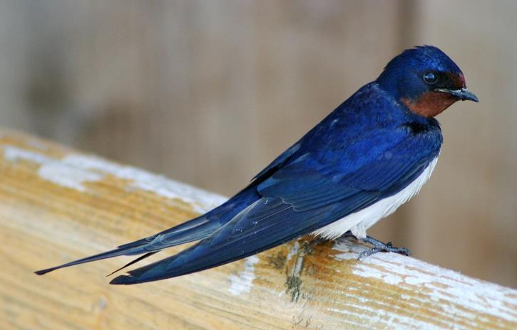
VLAŠTOVKA OBECNÁ

Slide 8
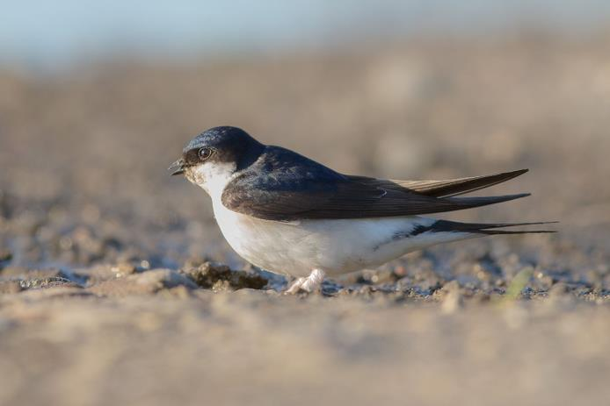
JIŘIČKA OBECNÁ

Slide 9
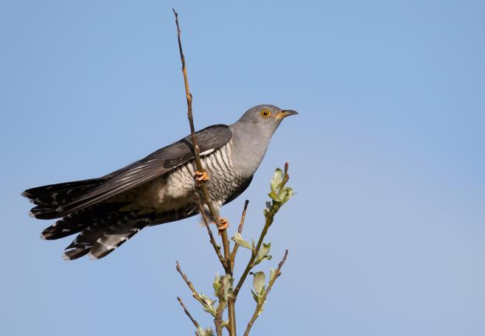
KUKAČKA OBECNÁ

Slide 10
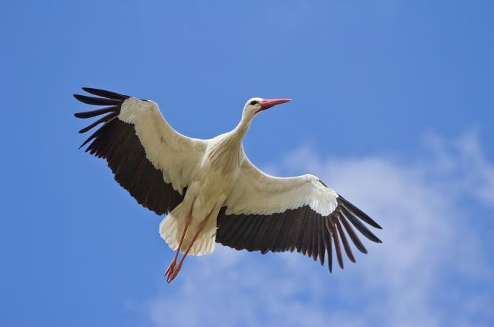
ČÁP BÍLÝ

Slide 11
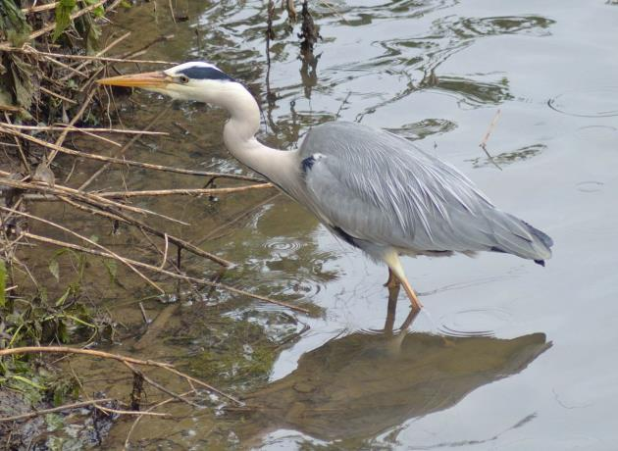
VOLAVKA POPELAVÁ

Slide 12
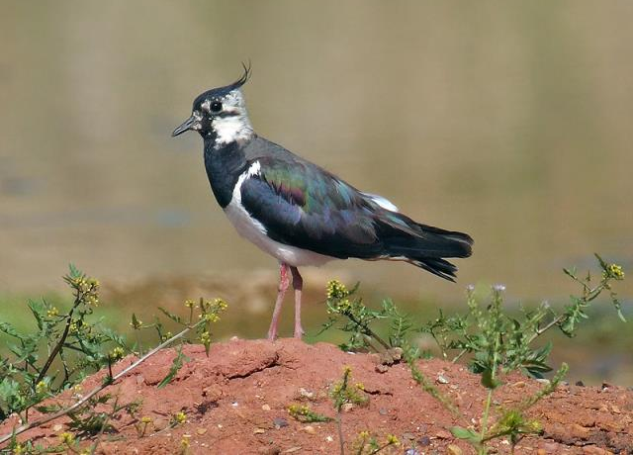
ČEJKA CHOCHOLATÁ

Slide 13
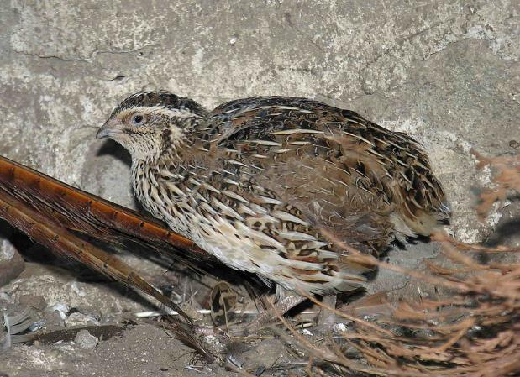
KŘEPELKA POLNÍ

Slide 14
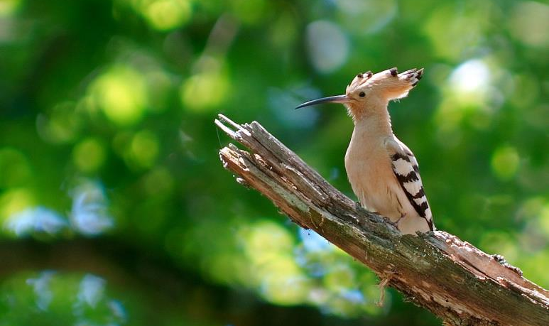
DUDEK CHOCHOLATÝ

Slide 15
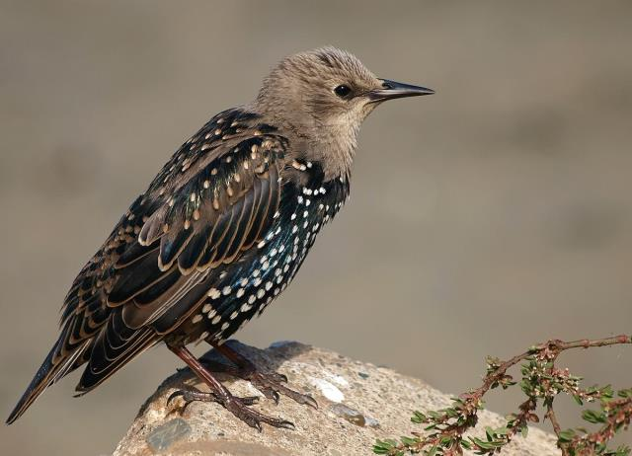
ŠPAČEK OBECNÝ

Slide 16
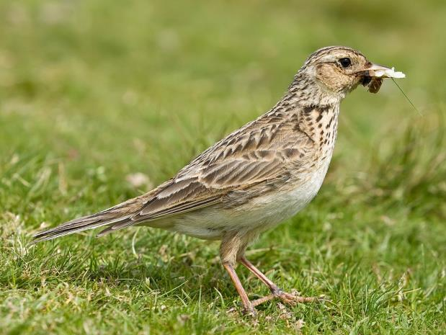
SKŘIVAN POLNÍ

Slide 17
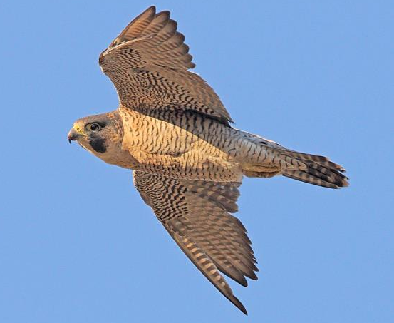
SOKOL STĚHOVAVÝ

